Slide 1
Wiskunde 3TL
Goniometrie

Slide 2


Wiskunde leer je door:

Slide 3
Rechthoekige driehoek
Schuine zijde is altijd dezelfde!
Schuine

Slide 4
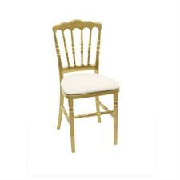
Rechthoekige driehoek
Het stoeltje.
Je zet het stoeltje op de hoek die je moet uitrekenen óf
Je zet het stoeltje op de hoek waarvan je de graden weet.
?

Slide 5
Rechthoekige driehoek
Twee nieuwe begrippen:
Aanliggende rechthoekszijde
Overstaande rechthoekszijde
Aanliggende
Overstaande

Slide 6
Rechthoekige driehoek
Twee nieuwe begrippen:
Aanliggende rechthoekszijde
Overstaande rechthoekszijde
Overstaande
Aanliggende

Slide 7
10.1 Tangens (herhaling h5)
Tangens ∠ =
Overstaande gedeeld door Aanliggende.
Overstaande zijde
Aanliggende zijde

Slide 8
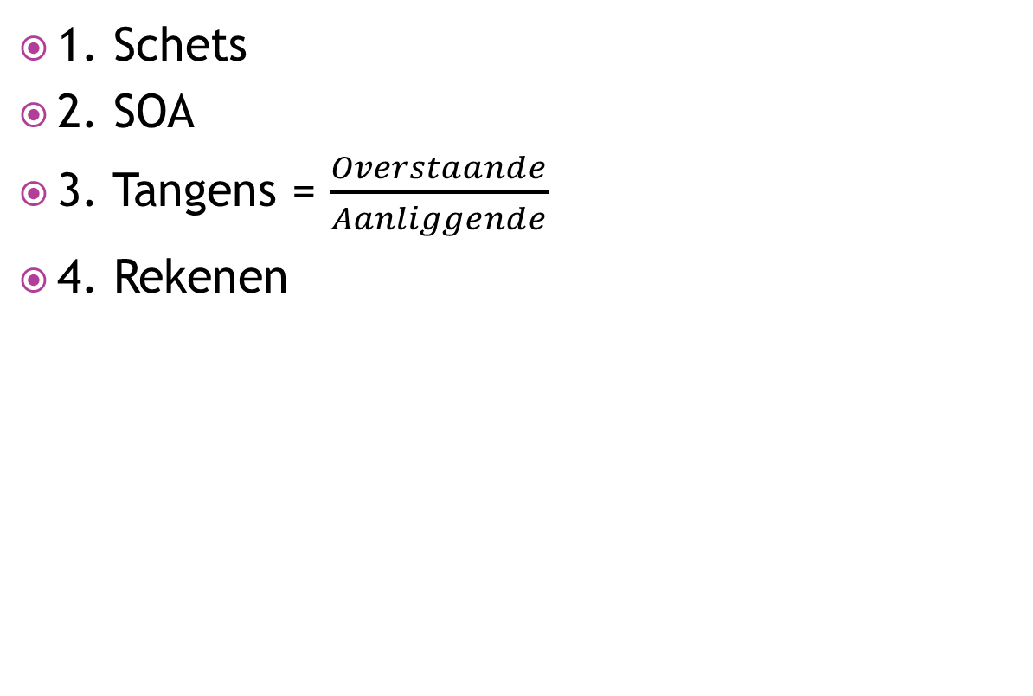
Stappenplan
1. Schets
2. SOA
3. Tangens = $\frac{Overstaande}{Aanliggende}$
4. Rekenen

Slide 9
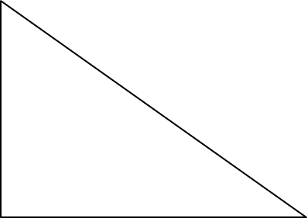
1. Schets
D
?
30º
E
F
7

Slide 10

2. Soa
D
S
O
?
30º
E
F
7
A

Slide 11
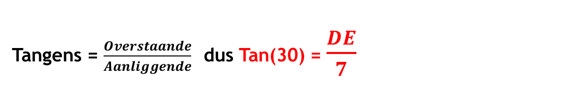
3. SOS CAS TOA
Tangens = $\frac{Overstaande}{Aanliggende}$dus Tan(30) = $\frac{DE}{7}$
D
S
O
?
30º
E
F
7
A

Slide 12
Rekenen
Standaard:
Hoe weet je of je moet delen of vermenigvuldigen?
ONDERDELEN
Delen/vermenigvuldigen
DE FUNCTIE
DE ZIJDE
=
HET GETAL

Slide 13
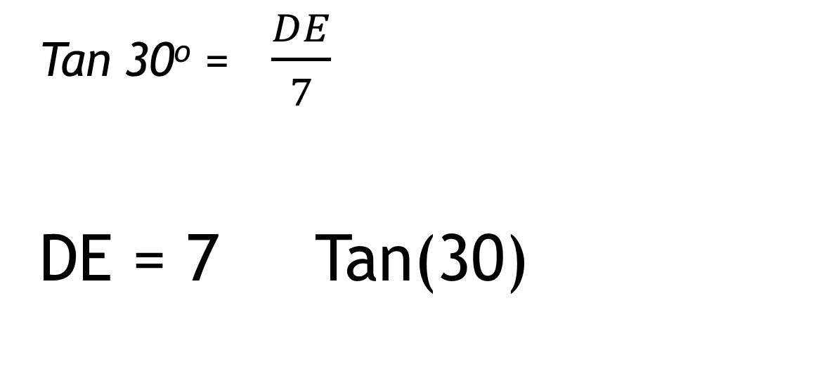
4. REkenen
Tan 30º = $\frac{DE}{7}$
DE = 7 Tan(30)
ONDERDELEN
X

Slide 14
4. REkenen
Tan (30) = DE
7
DE = 7 x tan(30)
DE = 4,0
D
S
O
?
30º
E
F
7
A

Slide 15

Stappenplan
1. Schets
2. SOA
3. Tangens = $\frac{Overstaande}{Aanliggende}$
4. Rekenen

Slide 16
1. Schets
D
8
?
E
F
12

Slide 17
2. Soa
D
S
O
8
?
E
F
A
12

Slide 18

3. Sos cas toa
Tangens = $\frac{Overstaande}{Aanliggende}$ dus tan ∠ F = $\frac{8}{12}$
D
S
O
8
?
E
F
12
A

Slide 19
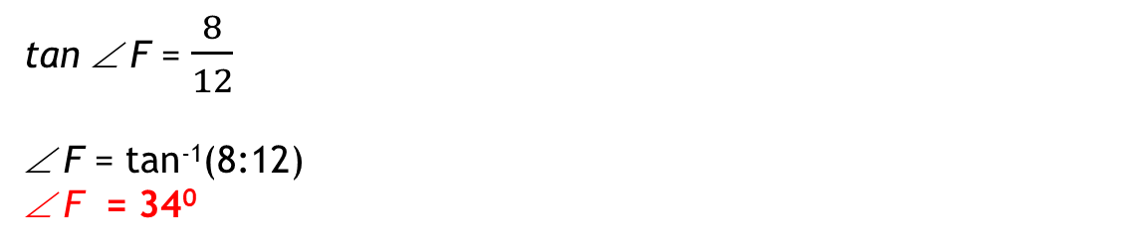
4. Rekenen
tan ∠ F = $\frac{8}{12}$
∠ F = tan⁻¹(8:12)
∠ F = 34⁰
D
S
O
8
?
E
F
12
A

Slide 20
10.2 Sinus Cosinus Tangens
Voor het berekenen van hoeken en zijdes in een rechthoekige driehoek:
Tangens
Sinus
Cosinus

Slide 21


SOSCASTOA
Ezelsbruggetje.
Kijkt naar de twee zijdes waarmee je moet gaan werken (O, S of A).
Je zoekt in SOS CAS TOA die twee letters op.
De afkorting wijst je dan of je Sinus, Cosinus of Tangens moet gebruiken.

Slide 22
Tangens
Tangens ∠ =
Overstaande gedeeld door Aanliggende zijde!
Overstaande rechthoekszijde
Aanliggende zijde

Slide 23
sinus
Sinus ∠ =
Overstaande gedeeld door Schuine zijde!
Overstaande rechthoekszijde
Schuine zijde

Slide 24
COsinus
Cosinus ∠ =
Aanliggende gedeeld door Schuine zijde!
Aanliggende rechthoekszijde
Schuine zijde

Slide 25
Stappenplan
1. Schets
2. SOA
3. SOS CAS TOA
4. Rekenen

Slide 26
1. Schets
D
?
30º
E
F
79

Slide 27
2. Soa
D
?
S
O
30º
E
F
79
A

Slide 28
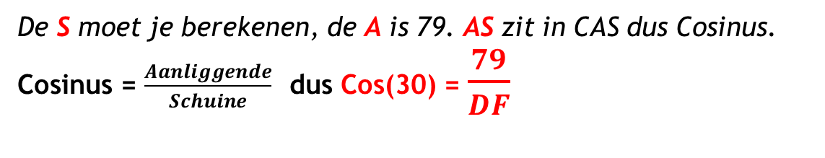
3. Sos cas toa
De S moet je berekenen, de A is 79. AS zit in CAS dus Cosinus.
Cosinus = $\frac{Aanliggende}{Schuine}$dus Cos(30) = $\frac{79}{DF}$
D
?
S
O
30º
E
F
79
A

Slide 29
Rekenen
Standaard:
Hoe weet je of je moet delen of vermenigvuldigen?
ONDERDELEN
Delen/vermenigvuldigen
DE FUNCTIE
DE ZIJDE
=
HET GETAL

Slide 30
4. REkenen
Cos 30º = 79
DF
DE = 79 cos(30)
ONDERDELEN
:

Slide 31
4. REkenen
Cos (30) = 79
DF
DF = 79 : Cos(30)
DF = 91,2
D
S
O
?
30º
E
F
79
A

Slide 32
Stappenplan
1. Schets
2. SOA
3. SOS CAS TOA
4. Rekenen

Slide 33
1. Schets
D
12
8
?
E
F

Slide 34
2. Soa
D
S
O
8
12
?
E
F
A

Slide 35
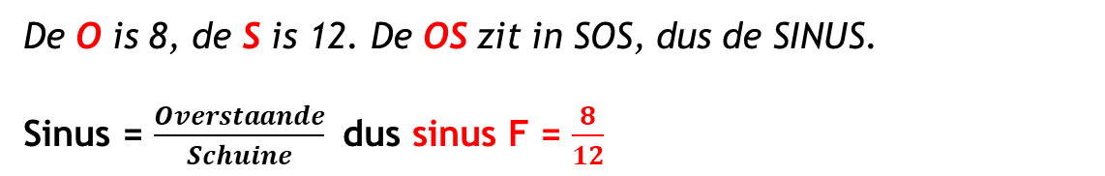
3. Sos cas toa
De O is 8, de S is 12. De OS zit in SOS, dus de SINUS.
Sinus = $\frac{Overstaande}{Schuine}$ dus sinus F = $\frac{8}{12}$
D
S
O
12
8
?
E
F
A

Slide 36
4. Rekenen
Sin ∠ F = 8
12
∠ F = Sin⁻¹(8:12)
∠ F = 42⁰
D
S
O
12
8
?
E
F
A

Slide 37
Stappenplan
1. Schets
2. SOA
3. SOS CAS TOA
4. Rekenen

Slide 38
1. Schets
D
?
60
E
F
8

Slide 39
2. Soa
D
S
O
?
60
E
F
8
A

Slide 40
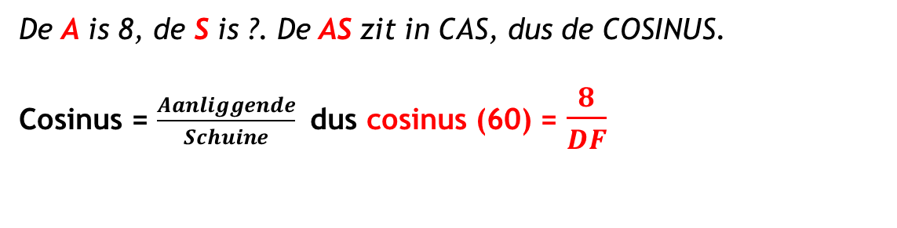
3. Sos cas toa
De A is 8, de S is ?. De AS zit in CAS, dus de COSINUS.
Cosinus = $\frac{Aanliggende}{Schuine}$ dus cosinus (60) = $\frac{8}{DF}$
D
S
O
?
60
E
F
A
8

Slide 41
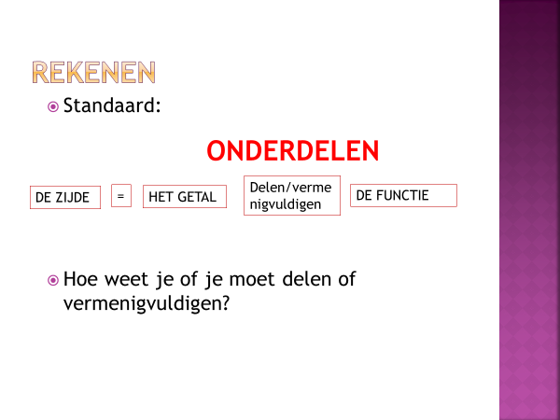
4. Rekenen
Cos(60) = 8
DF
DF = 8 : Cos(60)
DF = 16
D
S
O
?
60
E
8
F
A

Slide 42
Notatie van Hoeken
Soms zit een hoek in 2 (of meer) driehoeken.
F
∠ SFD
1
2
D
E
S

Slide 43
Notatie van Hoeken
Middelste letter is de hoek in de driehoek van de 3 letters.
F
∠ SFD
1
2
∠ EFS
D
E
S

Slide 44
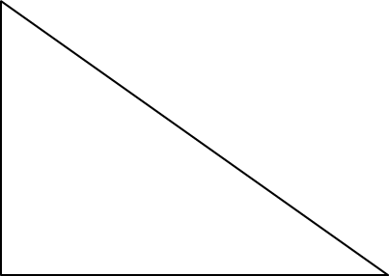

OMG – TMI!
Wat nu als je heel veel cijfers hebt?
Dan heb je heel veel mogelijkheden!
Sinus, cosinus, tangens…
3,2
?
30
5

Slide 45
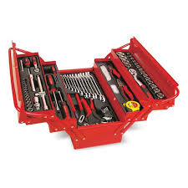
Wanneer welk stuk gereedschap?
Hoekensom driehoeken.
Pythagoras.
SOSCASTOA.

Slide 46
Hoek berekenen?
Hoekensom driehoeken, als je al een hoek weet.
SOSCASTOA, als je twee zijdes weet.

Slide 47
Zijde berekenen?
Pythagoras, als je al 2 zijdes weet.
SOSCASTOA, als je een zijde en een hoek weet.

Slide 48
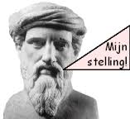
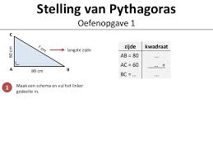
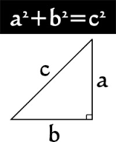
Pythagoras
De stelling van Pythagoras gebruik je:
Alleen voor rechthoekige driehoeken
Om de schuine zijde te berekenen
Om de rechthoekzijdes te bereken

Slide 49
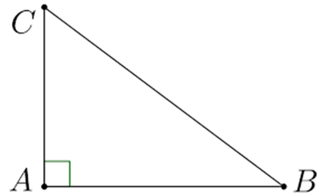
Pythagoras
Opdracht: Bereken zijde BC.
3
4

Slide 50

Pythagoras
3
Werkschema
4
Naam zijde | Lengte zijde | Kwadraat
KZ
KZ
LZ

Slide 51
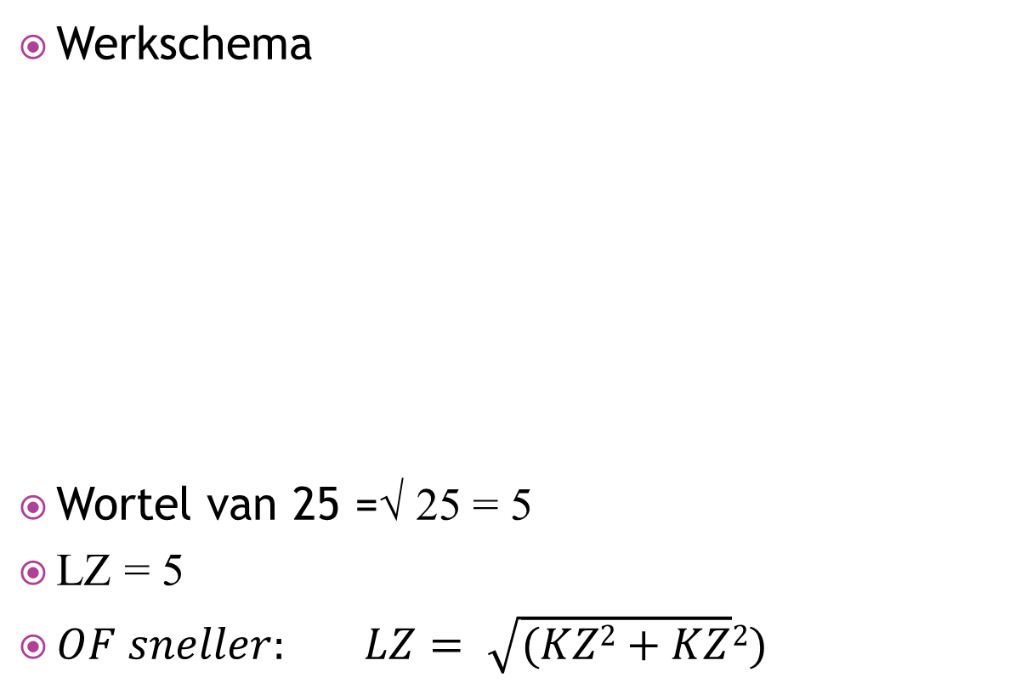
Pythagoras
3
Werkschema
Wortel van 25 =√ 25 = 5
LZ = 5
$OF sneller: LZ= \sqrt{(KZ2+KZ}2)$
4
Naam zijde | Lengte zijde | Kwadraat
KZ | 3
KZ | 4
LZ
9
16
25
5

Slide 52


Pythagoras
9
6
Werkschema
Wortel van 45 =√ 45 = 6,7
KZ = 6,7
$OF sneller: KZ= \sqrt{(LZ2 −KZ}2)$
Naam zijde | Lengte zijde | Kwadraat
KZ | 6 | 36
KZ
LZ | 9 | 81
_
45 (81-36)
6,7

Slide 53

Hoekensom driehoeken
In elke driehoek zijn de drie hoeken opgeteld:…

Slide 54

GONIO Moeilijk?
SOSCASTOA
Pythagoras
Hoekensom driehoeken.

